Slide 1
网站变更监控自动报告
澎湃新闻-首页
2026-04-20 19:36:26

Slide 2
分析结论
1. **近期活跃度较低**：过去7天内仅记录到1次数据更新（4月20日），总变更次数为4次，整体数据变动频率处于较低水平。
2. **热点内容集中**：近30天最受关注的记录为“习近平同沙特王储兼首相穆罕默德通电话”，共出现4次，表明当前内容焦点高度集中于特定政治外交事件。
3. **数据总量有限**：总变更次数仅为4次，结合近期活动趋势，说明整体数据规模较小，可能处于初期阶段或低频更新场景。

Slide 3
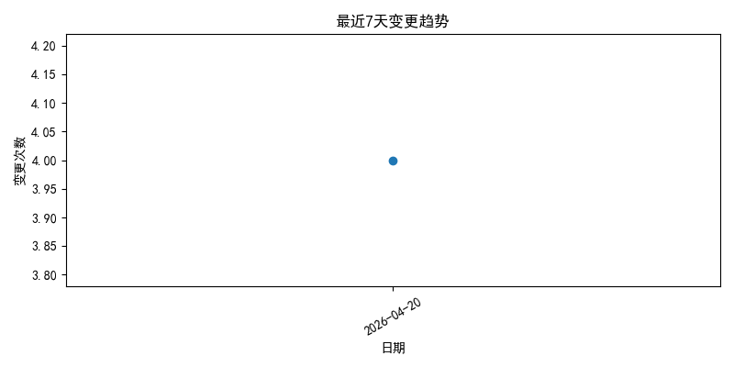
source_26_20260420_193626_trend.png

Slide 4
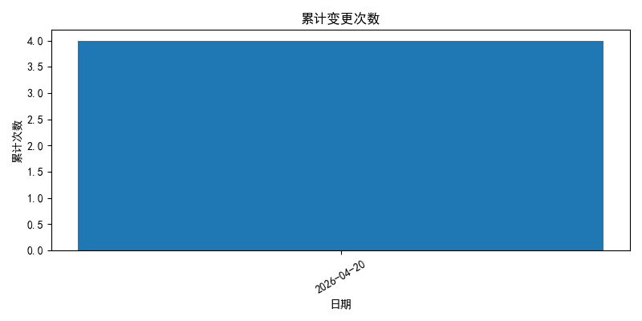
source_26_20260420_193626_cumulative.png

Slide 5
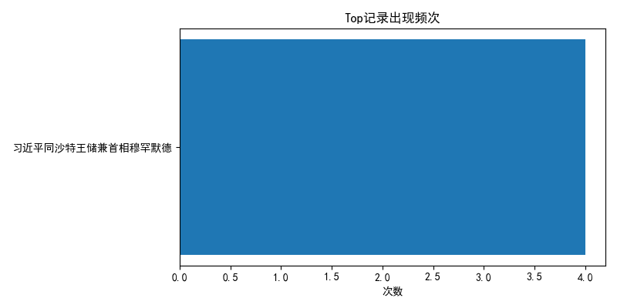
source_26_20260420_193626_top.png

